Slide 1
Moderní JavaScript a TypeScript Workshop
Ondřej Šteffan, Jan Soukeník

Slide 2
1/2 Úvod do světa JavaScriptu
Přínosy ES6+
Let, const kličová slova
Funkce šipky
… operátor
Třídy, Promises
Notes:
https://www.w3schools.com/js/js_es6.asp Nejvíce přínosná verze

Slide 3
2/2 Úvod do světa JavaScriptu
Vývoj JavaScriptu, vývoj TypeScriptu
Využití v moderním vývoji (frontend, backend)
MERN, MEAN, MEVN

Slide 4
Práce s TypeScriptem
Co je TypeScript a proč ho používat?
Statická typová kontrola a její výhody
TypeScript vs. JavaScript – klíčové rozdíly
Notes:
Ukázky
JSDocs (Alternativa TS)

Slide 5
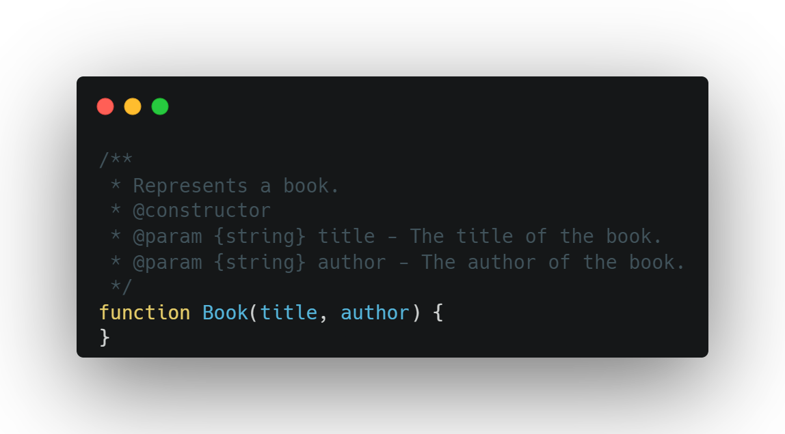
JSDocs
Výhody JSDocs
Důvody používání JSDocs
Notes:
Ukázky
JSDocs (Alternativa TS)
Důvody :
Nemusí se kompilovat
Nemusí se přepisovat dosavadní kód
Nenutí dodržení typů ( Rychlejší vývoj)
Menší potřeba nastavení

Slide 6
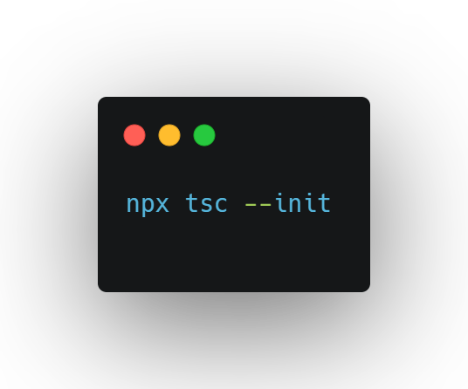
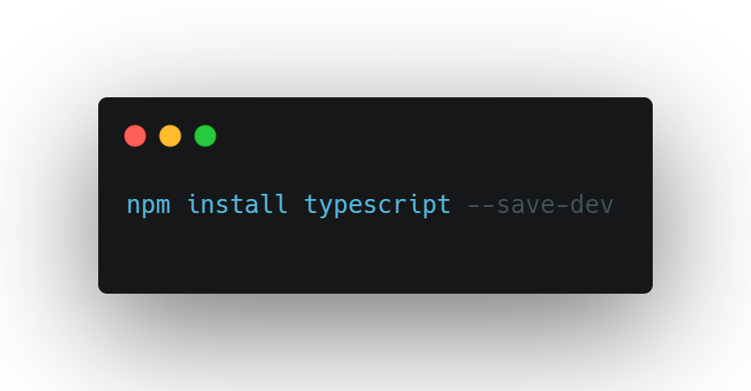
1/3 Integrace TypeScriptu do projektů
Nastavení TypeScriptu v projektu
Notes:
Ukázky

Slide 7
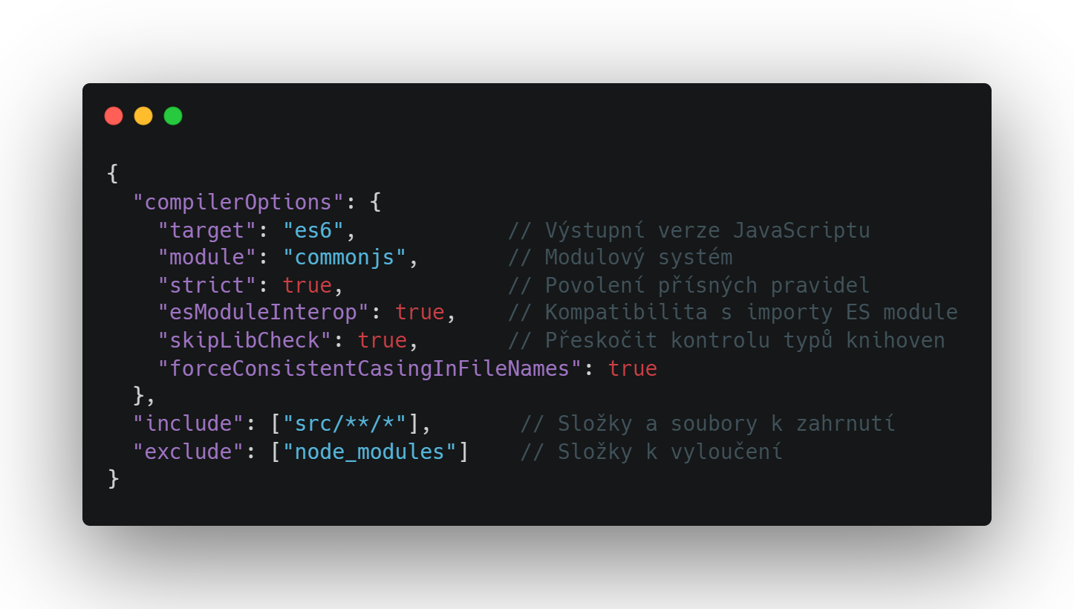
2/3 Integrace TypeScriptu do projektů
Konfigurace tsconfig.json

Slide 8
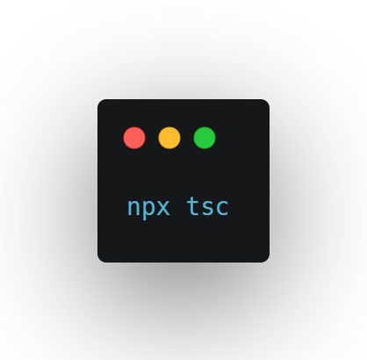
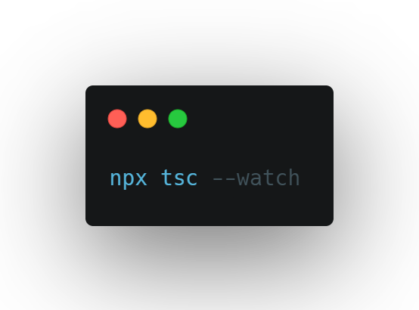
3/3 Integrace TypeScriptu do projektů
Kompilace a běh TypeScript kódu

Slide 9
JavaScript runtime prostředí
Node.js, Deno a Bun – porovnání
Kdy použít jaké prostředí?
Výhody a nevýhody jednotlivých řešení
Notes:
Node.js = standart trhu
Deno = Možný novodobý standart , ve všem lepší (Performance, security, simplicity),jen není zažitý
Bun = Velice dobrý a rychlý, ALE nepodporuje NPM packages !!!

Slide 10
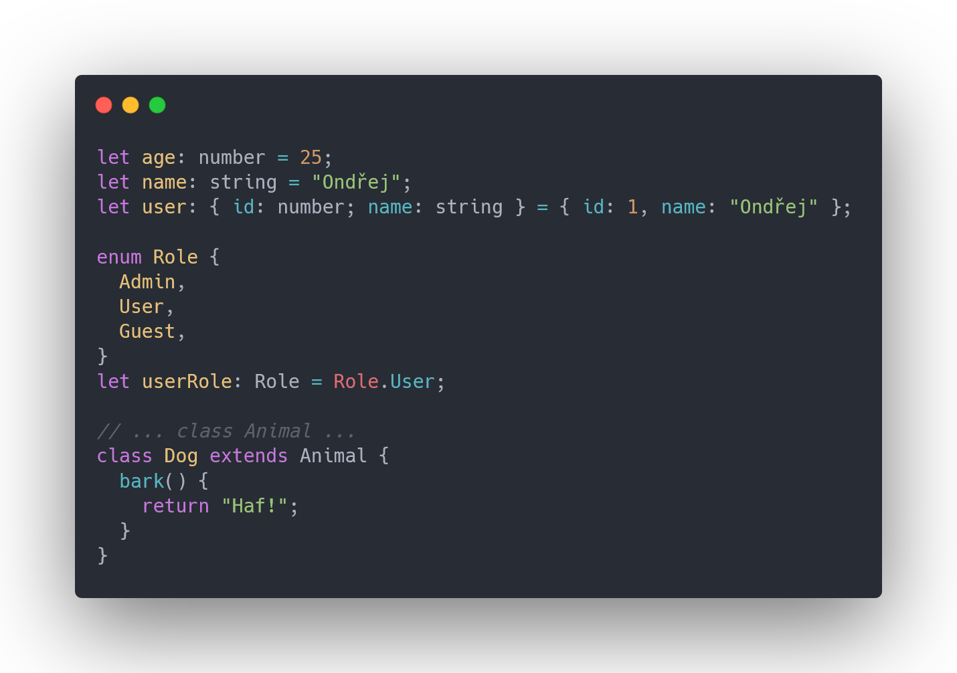
TypeScript syntaxe

Slide 11
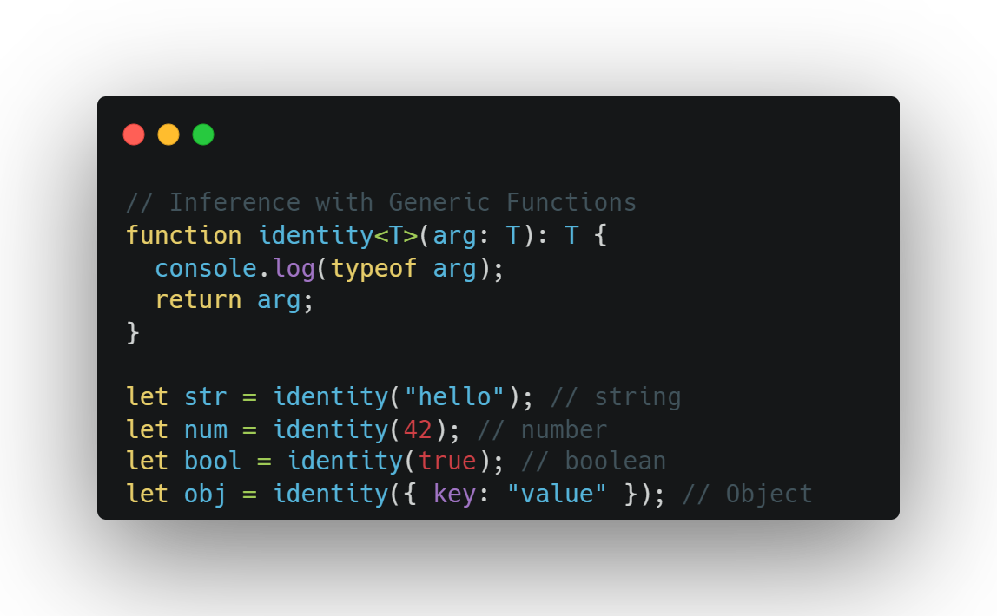
1/6 TypeScript pokročilé funkce
Odvozování typu a typové ochrany

Slide 12
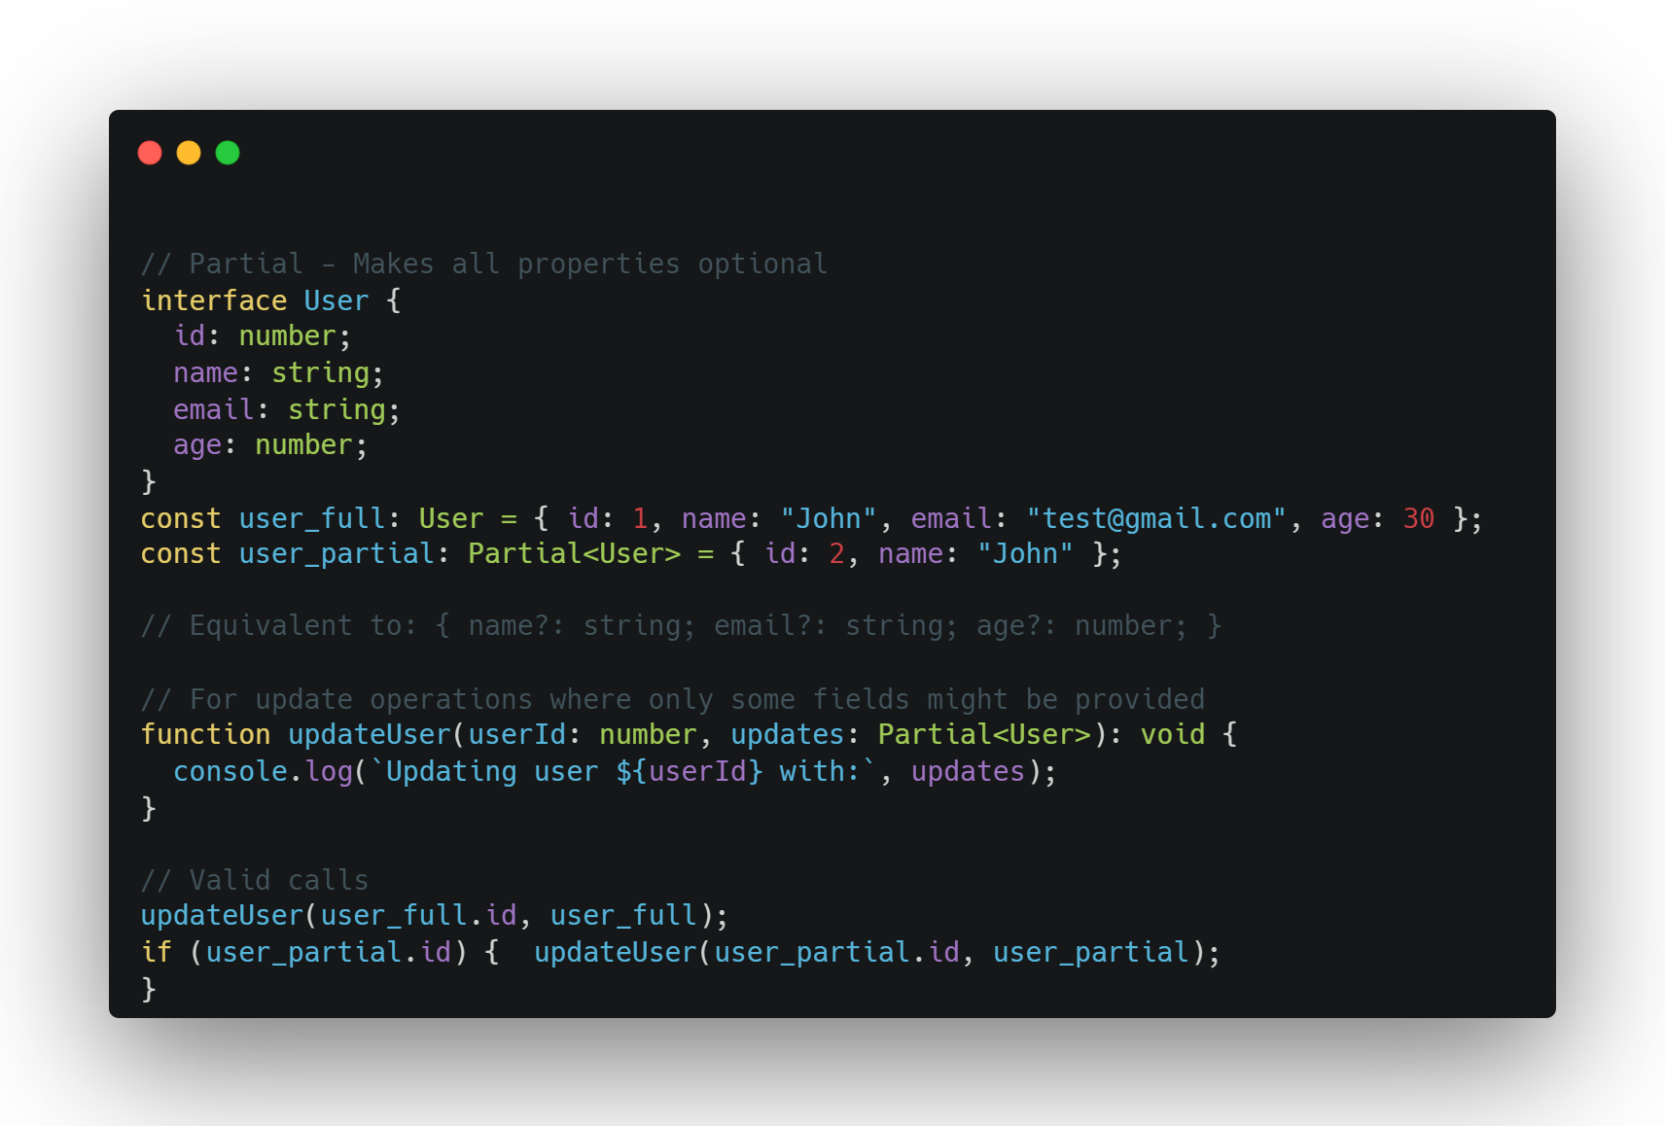
2/6 TypeScript pokročilé funkce
Užitkové typy (Partial, Pick, Omit atd.)

Slide 13
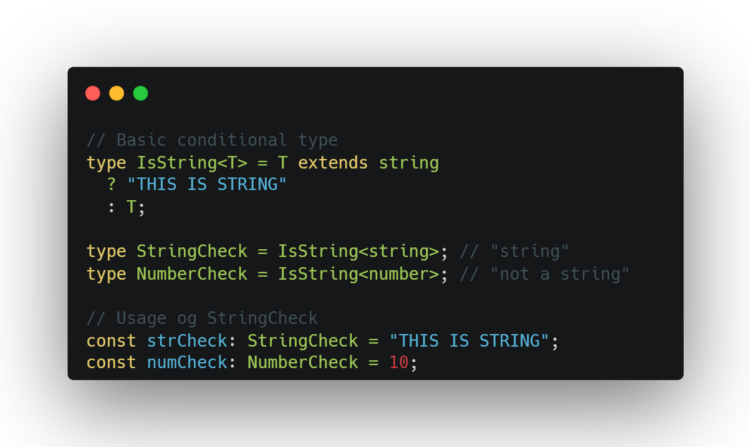
3/6 TypeScript pokročilé funkce
Podmíněné a mapované typy

Slide 14
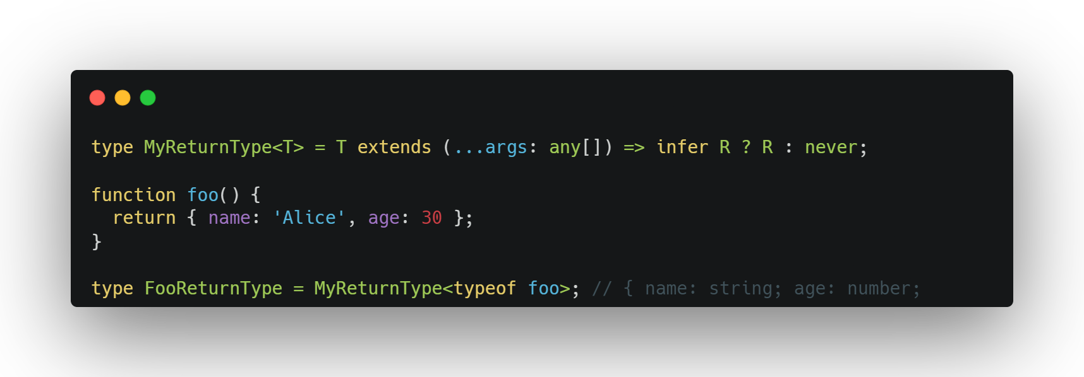
3/6 TypeScript pokročilé funkce
Podmíněné a mapované typy
“Unwrapper” typu,
Notes:
Jednoduše z foo typu objekt udělá typ objekt plný správně natypovaných parametrů

Slide 15
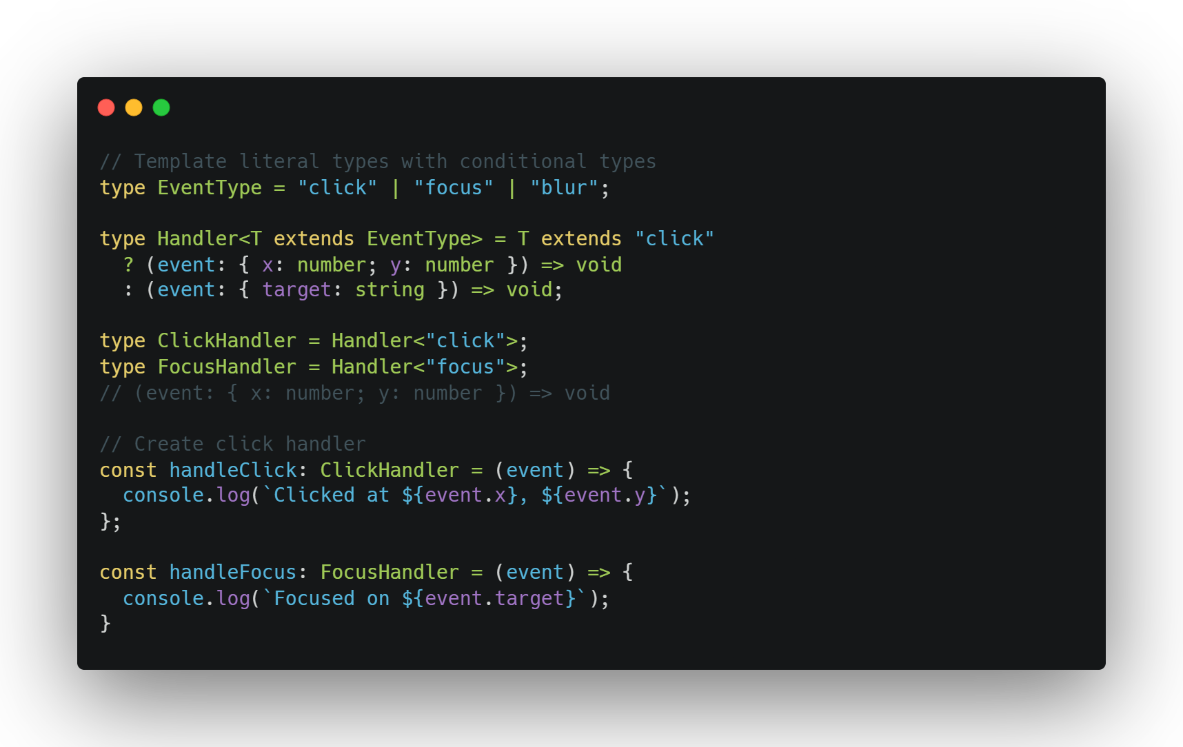
5/6 TypeScript pokročilé funkce
Příklad použití

Slide 16
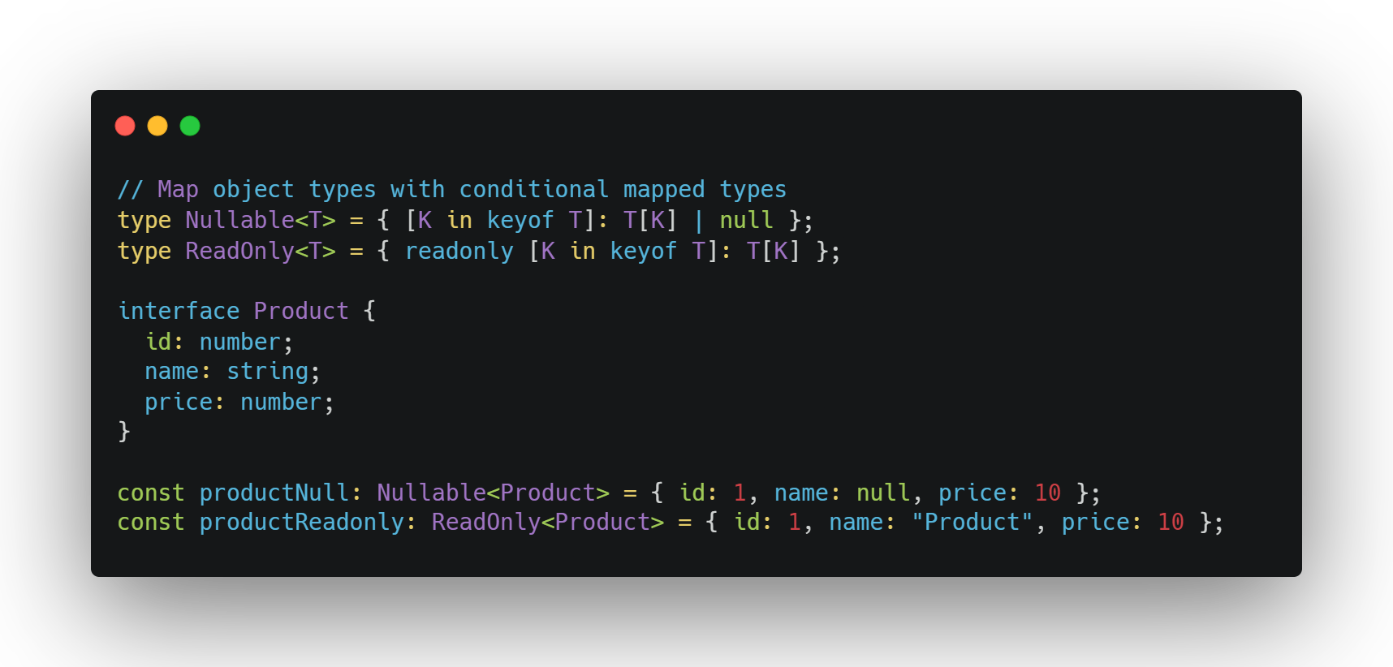
6/6 TypeScript pokročilé funkce
2. Příklad použití

Slide 17
TypeScript osvědčené postupy jazyka
Striktní typování pro bezpečnější kód
Linting kódu pomocí ESLint a Prettier => analyzování kódu
Používání rozhraní vs. typů

Slide 18
Koncepty a praktické ukázky
Ondřej Šteffan, Jan Soukeník

Slide 19
Proč nepoužívat „vanilla“ TypeScript a frameworky?
Komplexnost vs. Jednoduchost
Optimalizace vývoje a správa kódu

Slide 20
Instalace a nastavení runtime prostředí
Praktická ukázka nastavení Node.js/Deno
Správa balíčků (npm, yarn, pnpm, deno.land)
Notes:
Workshop

Slide 21
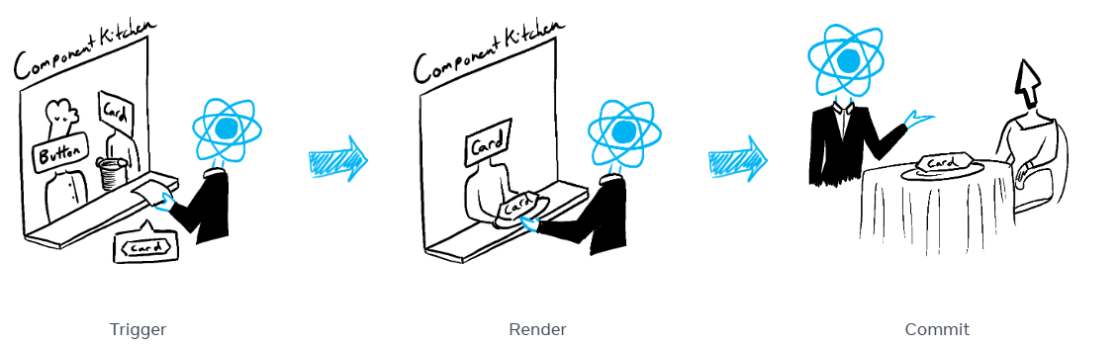
Renderování stránky
CSR, SSR, SSG, ISR – kdy co použít?
Přehled populárních frameworků (Next.js, Angular, SvelteKit)
Notes:
CSR = Client Side Rendering
SSR = Server Side Rendering
SSG = Server Side Generation
IST = Incremental static regeneration
Hybrid Rendering = mix of renderings

Slide 22
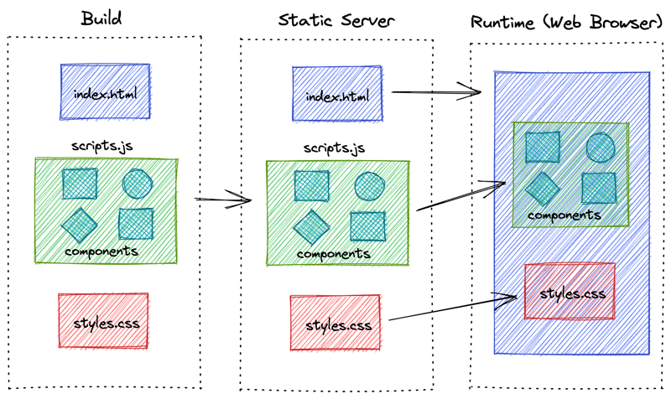
CSR – Client Site Rendering

Slide 23
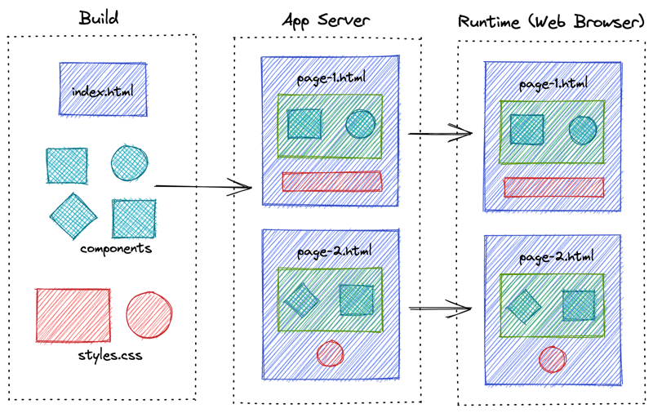
SSR – Server Site Rendering

Slide 24
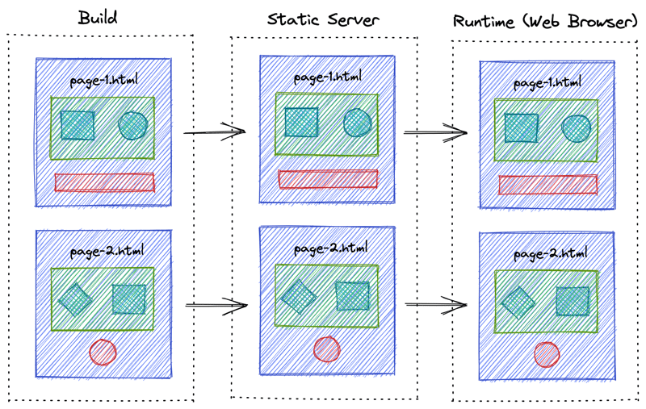
SSG – Static Site Generation

Slide 25
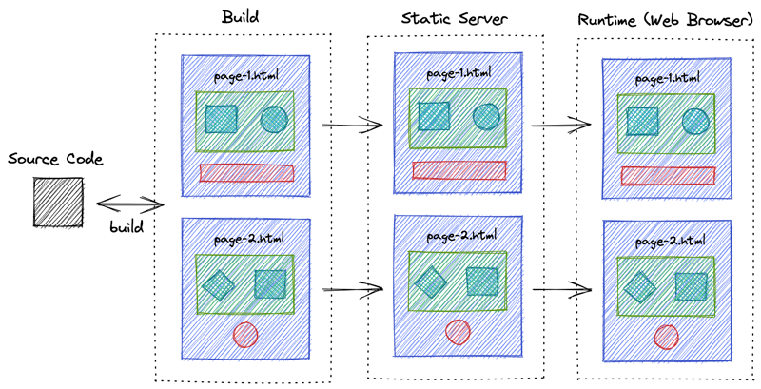
ISR – Incremental Rendering

Slide 26
Testování v jazyce TypeScript
Testování jednotek a integrace pomocí nástroje Jest
Typově bezpečné moduly a zásuvné moduly
End-to-End Testing with Cypress
Notes:
Workshop

Slide 27
Optimalizace výkonu v jazyce TypeScript
Snížení velikosti svazku
Třesení stromu a líné načítání
Profilování a ladění kódu TS

Slide 28
Q&A

